Slide 1
Отчет по 7-й работе
Маски и каналы
Матвеенко Д.В. з22928/1

Slide 2
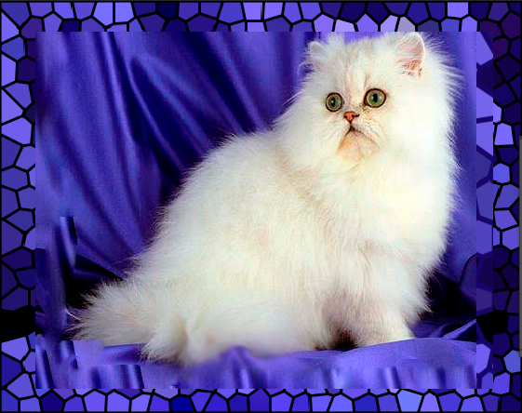

Slide 3
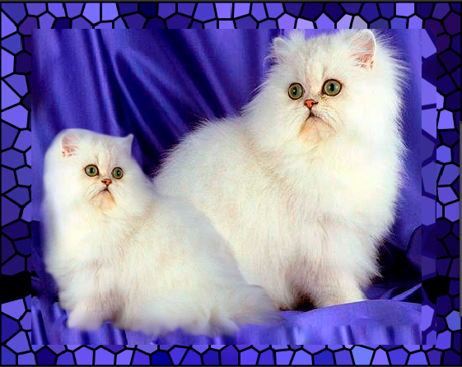

Slide 4
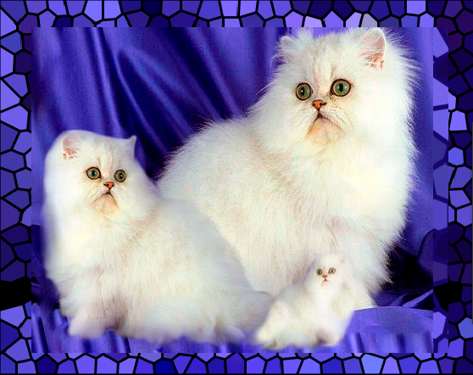

Slide 5
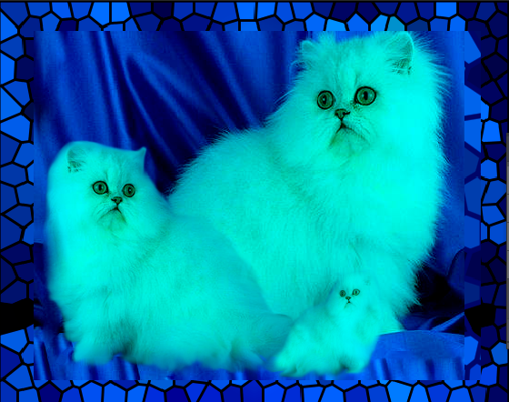

Slide 6
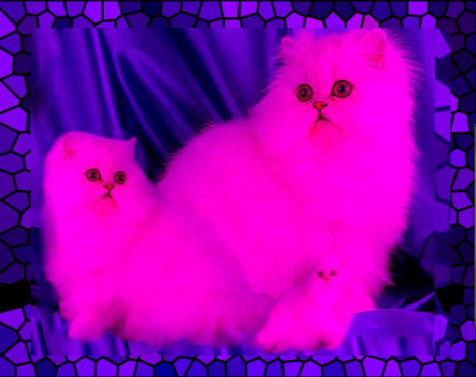

Slide 7
